Slide 1
The RC 4000 multiprogramming system
PER BRINCH HANSEN
(1969)
SISTEMAS OPERATIVOS EN TIEMPO REAL
Profesor: Maza Casas Lamberto Grupo: 3MV13
Alumno: Flores Ramírez Luis Ernesto

Slide 2
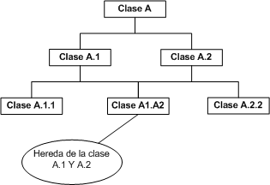
Sistema de multiprogramación
Enfoque jerárquico de la máquina abstracta Dijkstra (1968)
Métodos del núcleo Brinch Hansen.
Programa monitor
Proceso A
Proceso B
Proceso C

Slide 3
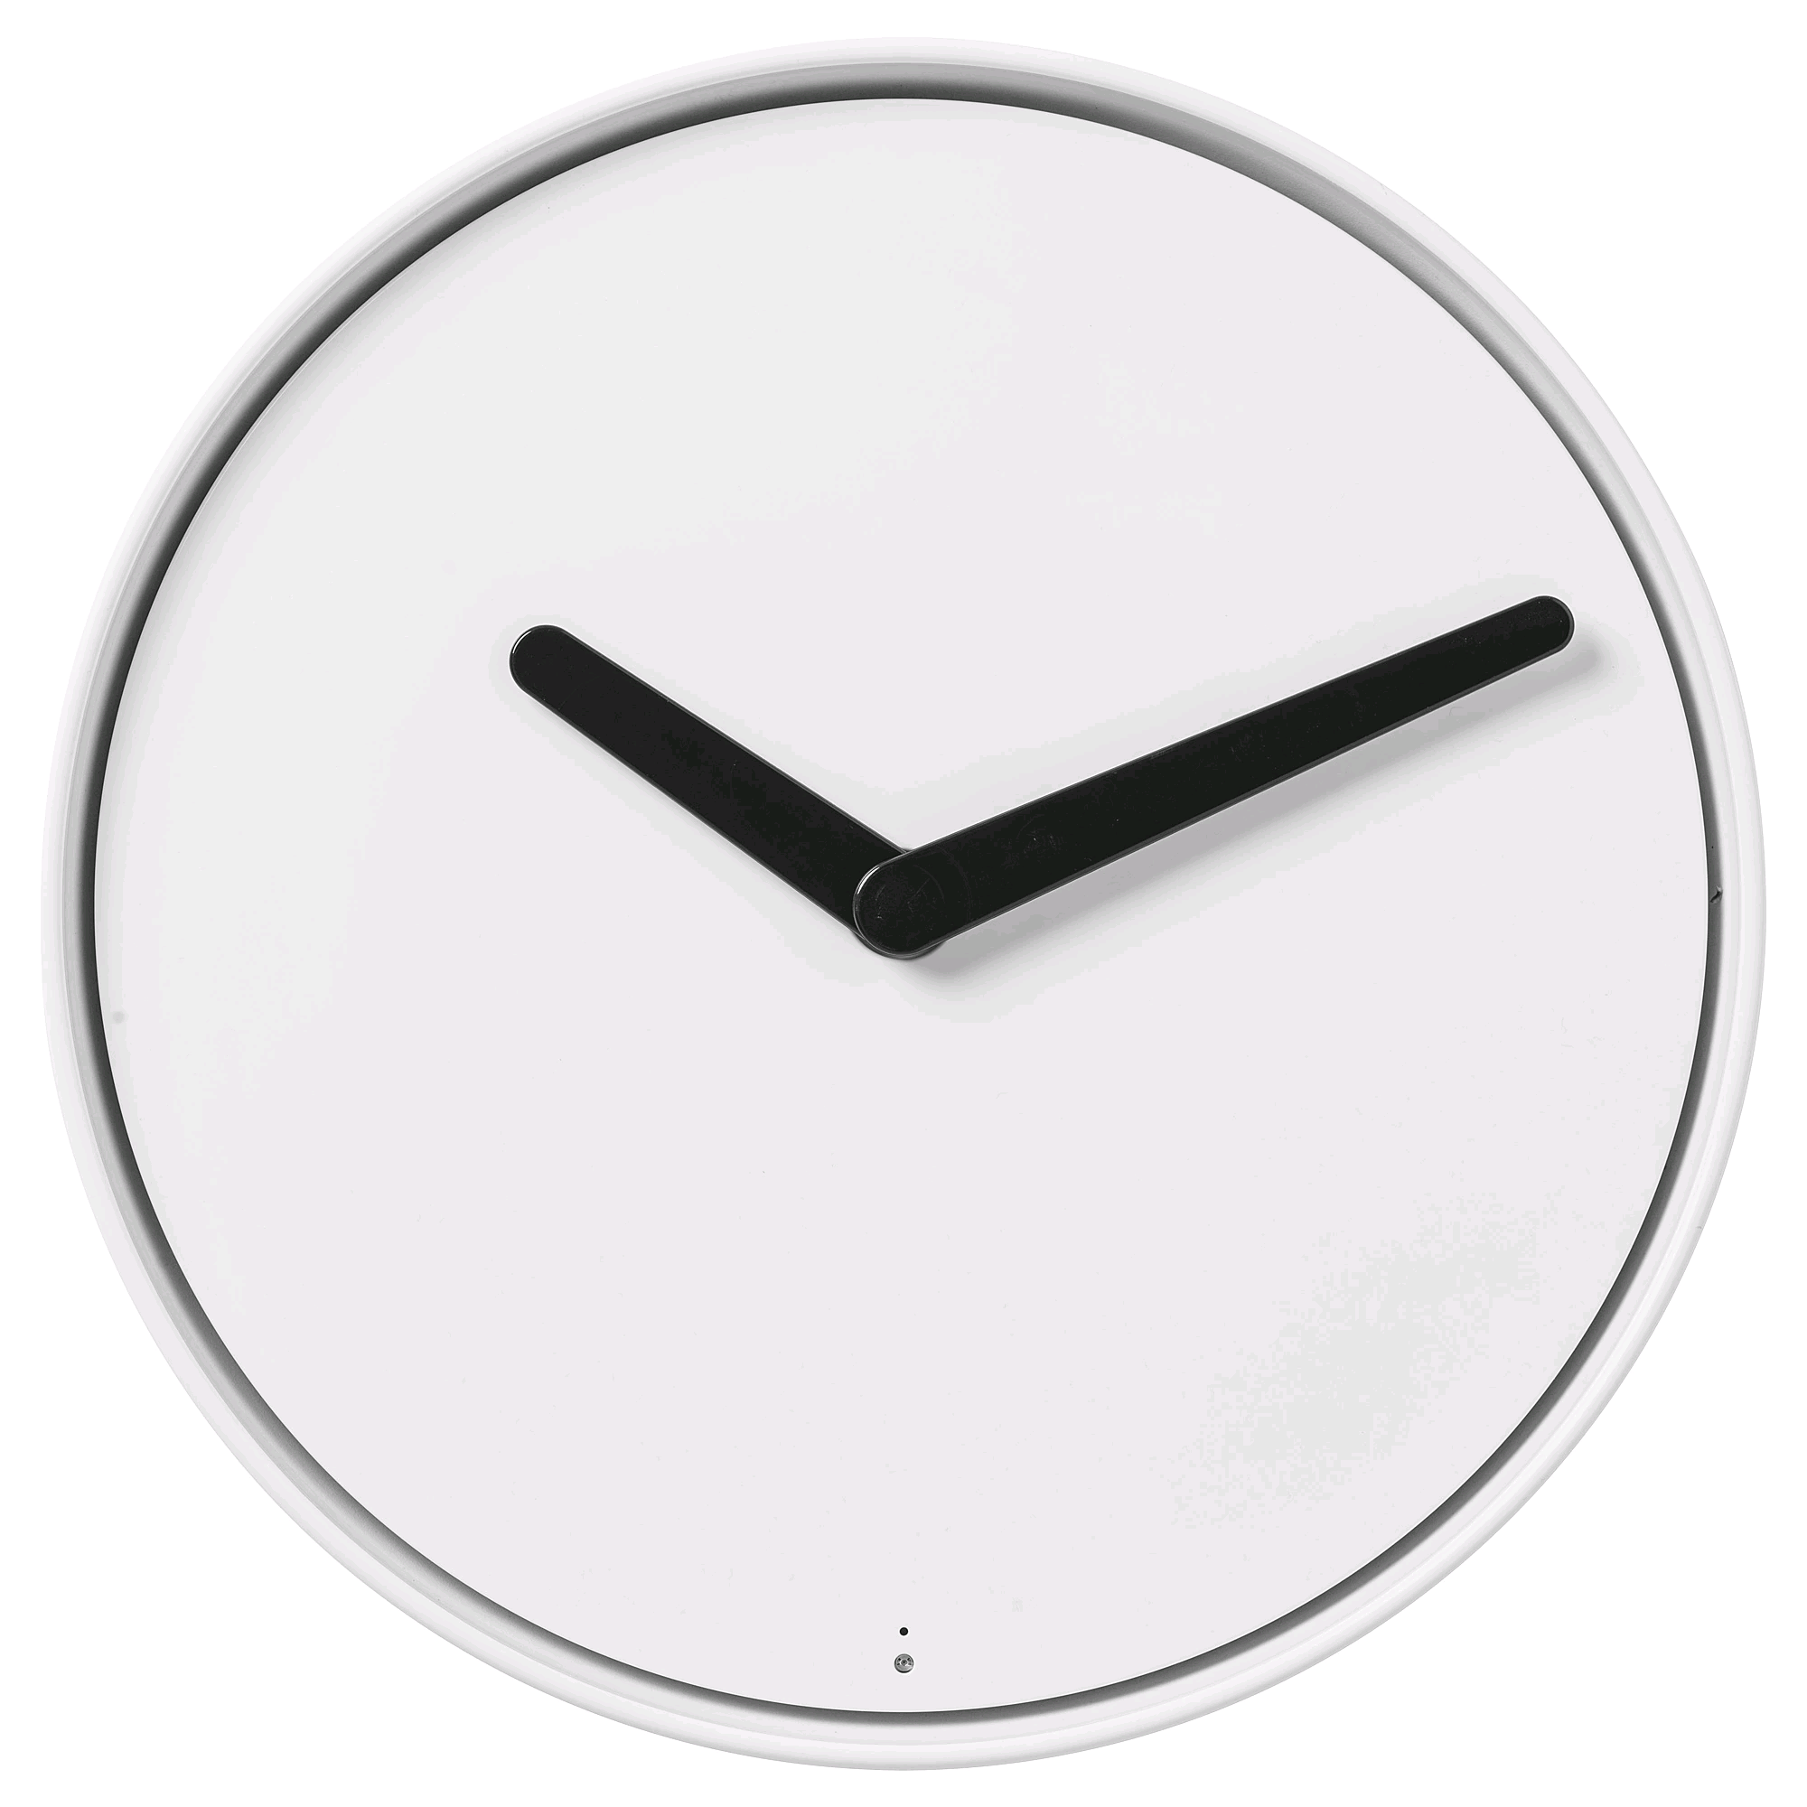
Objetivo del Sistema
Localidad de memoria
Proceso A
Proceso B
wait: load typewriter available
skip if true
jump to wait
load false
store typewriter available

Slide 4
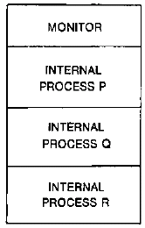
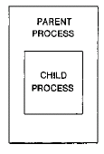
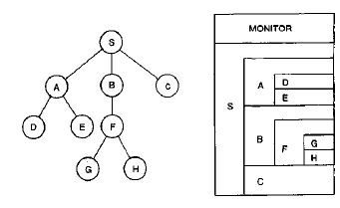
Herencia, jerarquía y el monitor

Slide 5
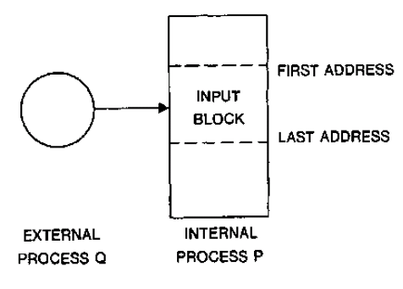
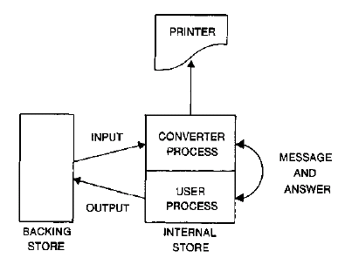
Procesos externos
buffer:=O;
last buffer:=buffer;
wait event (last buffer, buffer, result);
if result = message then
begin
if resources not available then go to next event;
get event (buffer) ;
reserve resources;
send message to some other process;
save state of action;
end else
begin comment: result = answer;
restore state of action;
get event(buffer);
release resources,
send answer to original sender;
end;
go to first event;

Slide 6
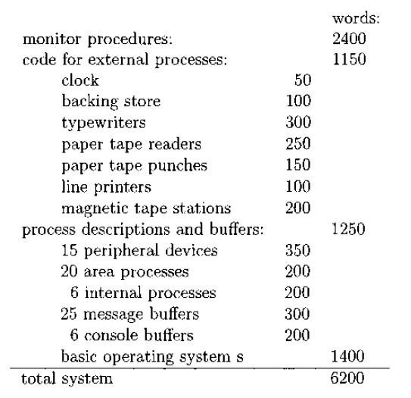
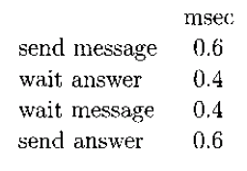
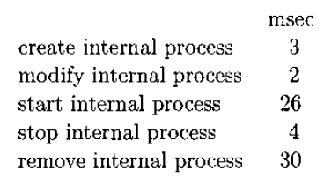
El sistema

Slide 7
Referencias
[1] Brinch Hansen. The origin of concurrent programming: from semaphores to remote procedure calls. 1938

